Slide 1



第二十四届浙江省大学生多媒体作品设计竞赛
农遗智学
智能技术赋能个性化农业科普学习

Slide 2

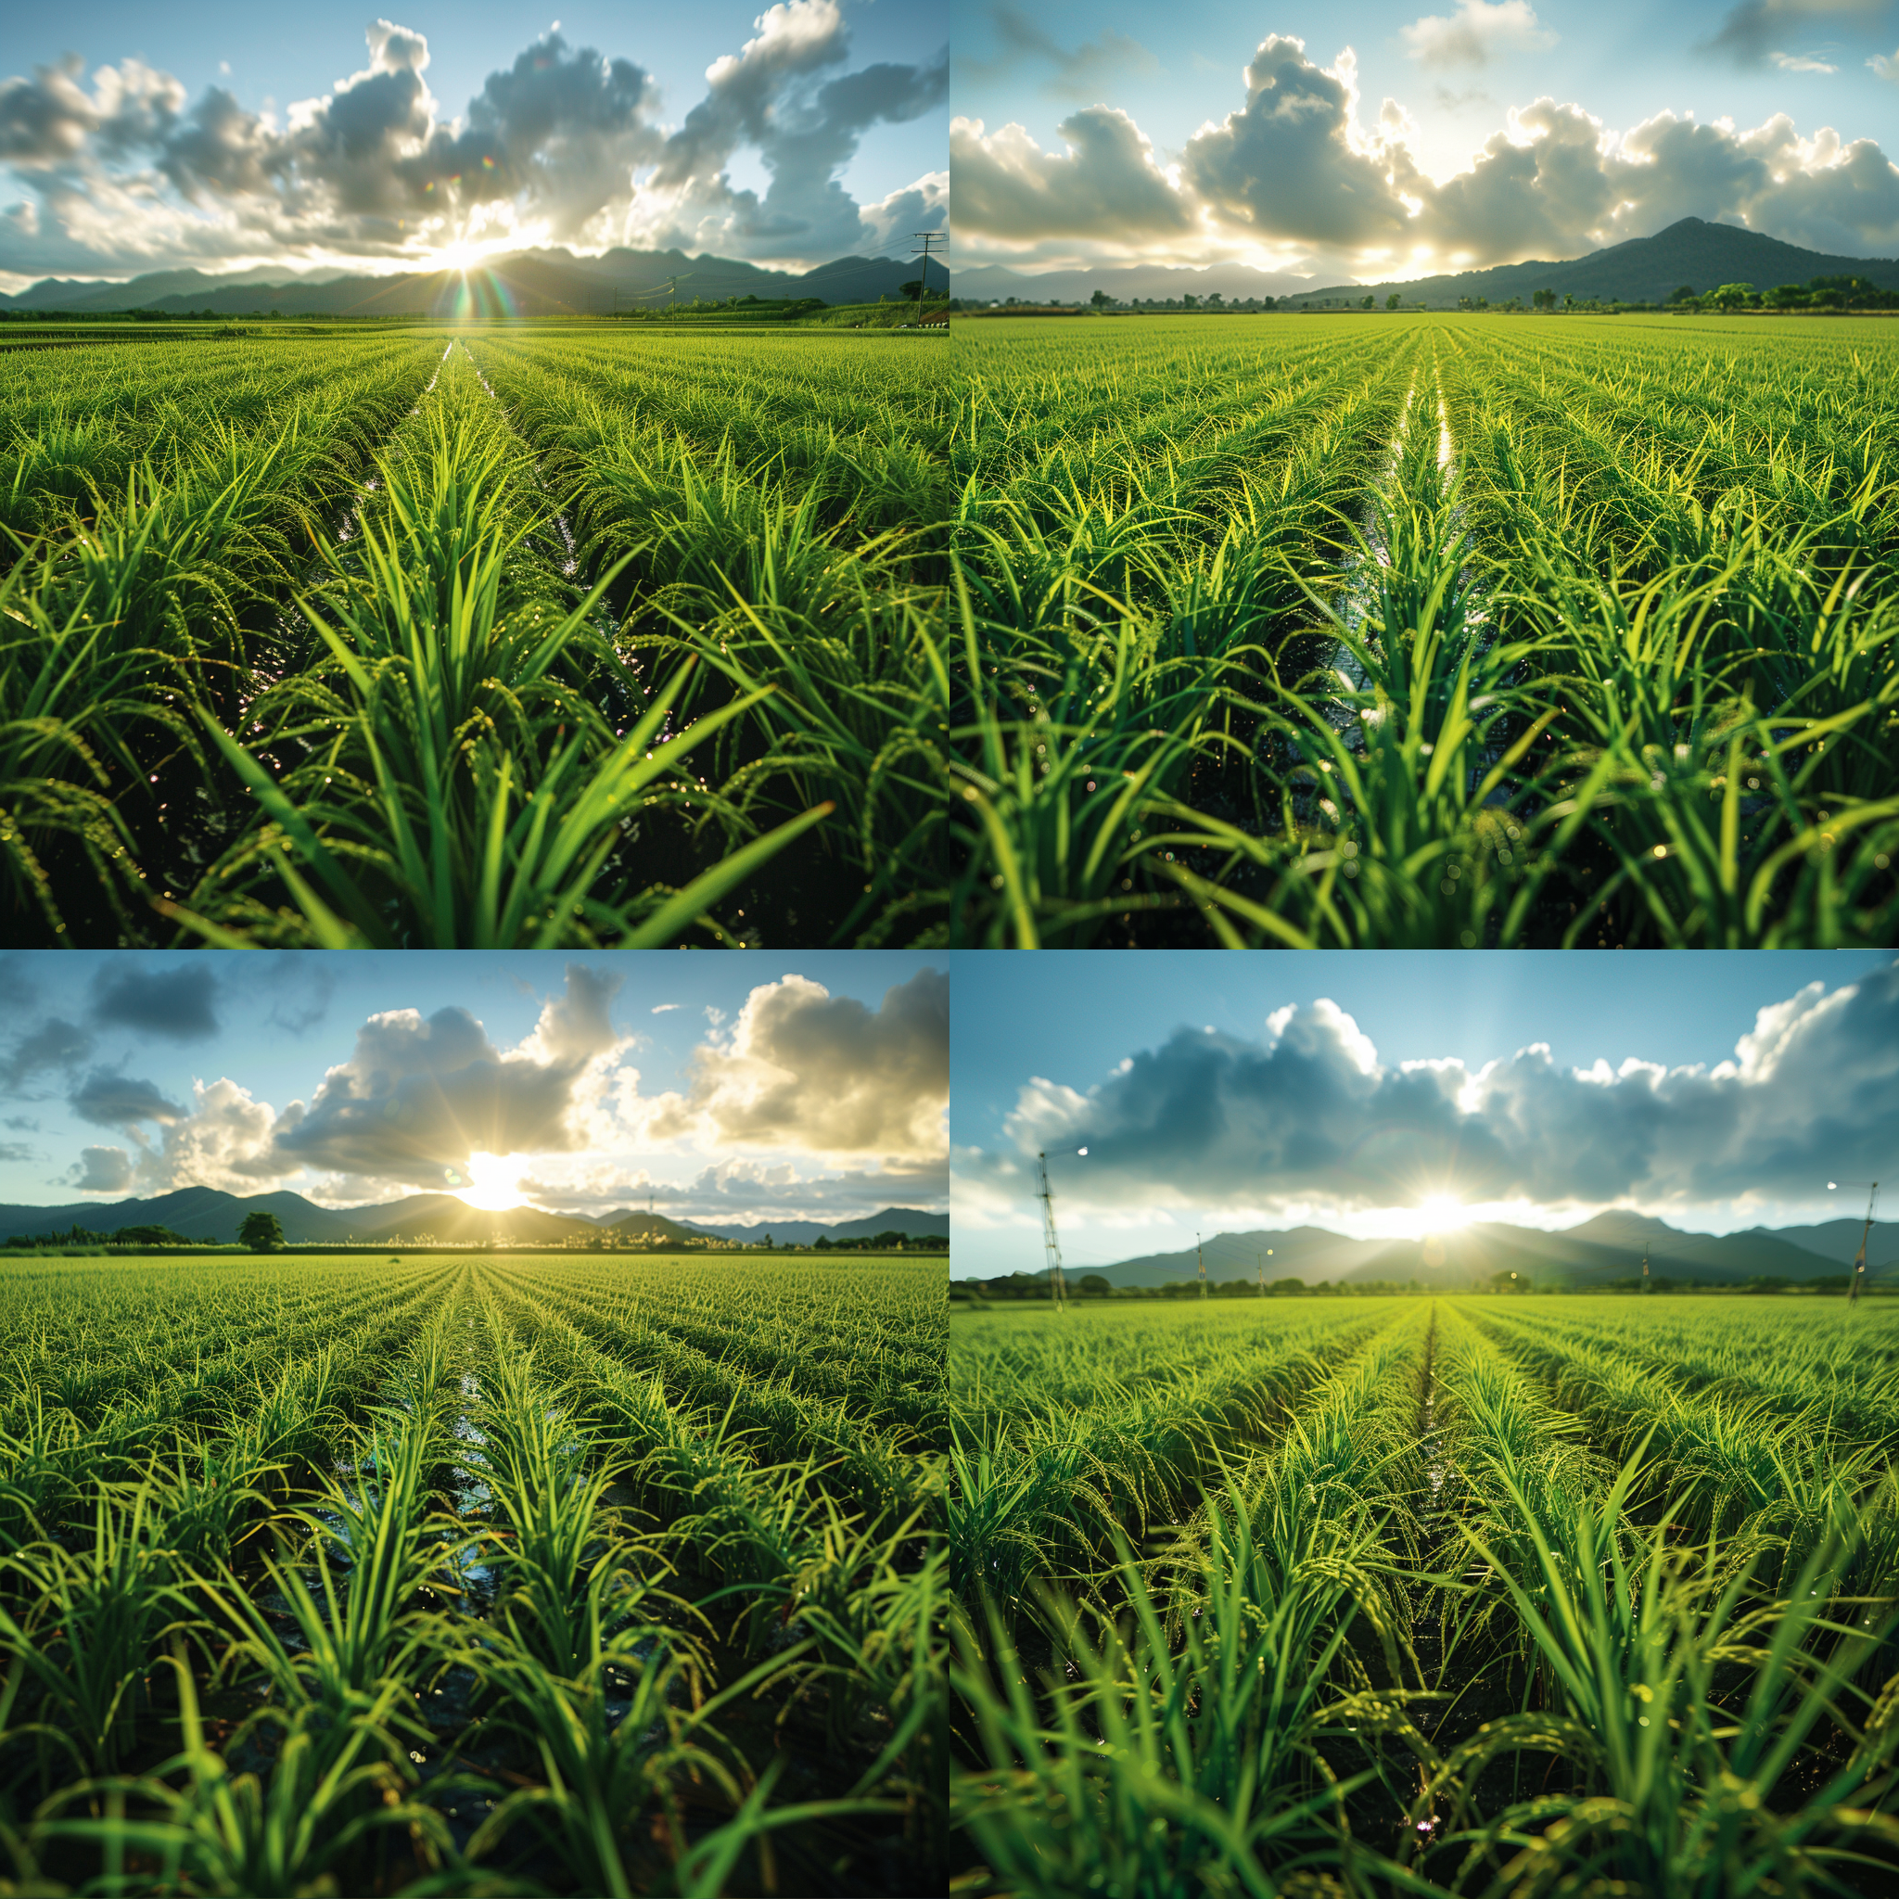


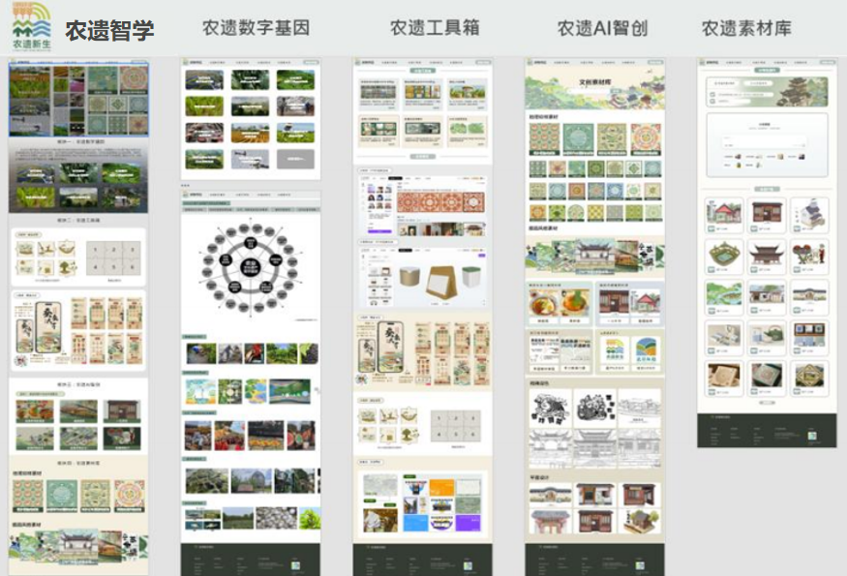
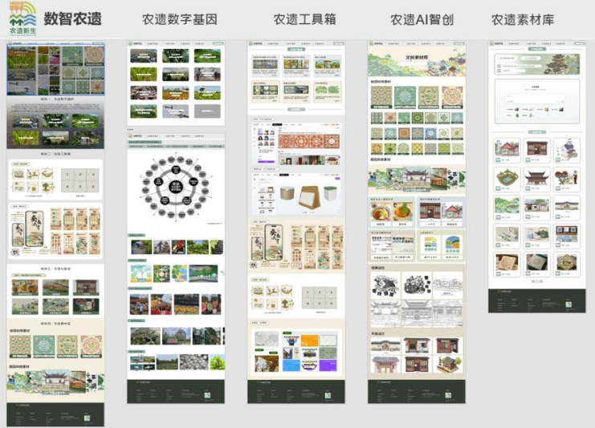
项目概述
农遗智学网站
项目内容
模块一：农遗数字基因——知识系统化和多维检索
对每一项农业文化遗产知识进行系统化拆解，让农遗知识转化为结构化可调用的数字资源，为个性化学习提供系统、可靠的知识基础。
模块二：农遗工具箱——游戏化学习体验
工具箱内置农业知识数字讲解员、小程序定制框架、互动游戏策划模板。可快速设计轻量化解谜、探索类游戏，适配研学与教学展览等多种场景。
模块三：农遗AI智创——文创产品个性化创作
借助多模态人工智能技术，学习者可通过文本输入、图像上传、草图绘制甚至语音描述生成具有农遗美学特色的原创作品。
模块四：农遗素材库——资源开放与AI赋能
开放式视觉资源中心，聚焦学习资源与作品展示的高质量素材整理和共享发布。

Slide 3

项目概述
系统逻辑
项目内容
4板块全链服务 从农遗知识梳理，到科普类个性化小游戏，到AI赋能DIY文创，再到学习成果作品展示
模块
功能
·农遗智学&FUN平台
·农遗AI智能体
农遗文化资源、
地理资源、知识系统
·智能包装设计
文创产品生成
3.0功能
4.0功能
1.0功能
2.0功能
海 报 生 成
插 画 生 成
智 能 工 具
公众
·数智人云讲解
提
取
·游戏小程序定制
平台自研
合作
设计师
数字基因
农遗
工具箱
农遗
AI智创
农遗
素材库
结构化、可调用、可视化的数字教学资源
·互动游戏策划定制
多模态创作、风格切换、实时预览、作品发布，让创意生产更便捷
形成由公众、合作设计师，与平台共同维护的开放生态
·数字地图定制
共享共建共创
转
化
六大板块
功能
实现
AI智创、科普展示知识基础
农遗文化数字收录
农遗文化数字收录
可快速制作个性化学习材料与体验内容
聚焦AIGC农遗场景下的创作潜力，AI辅助学习与内容生成
农遗文化数字收录
研学、教育展示等多种场景
农遗文化数字收录

Slide 4


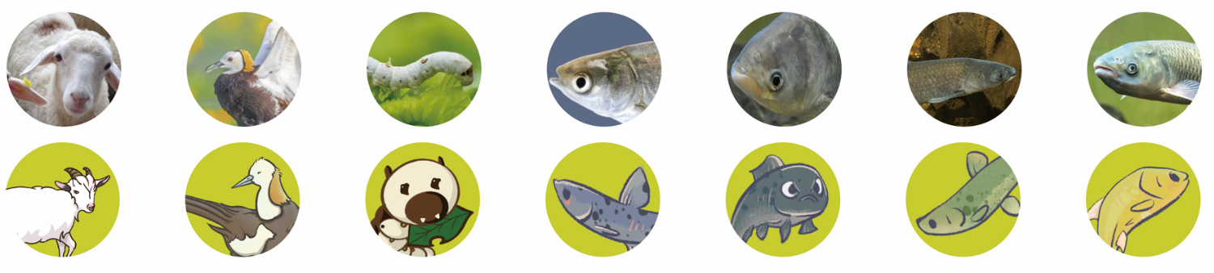
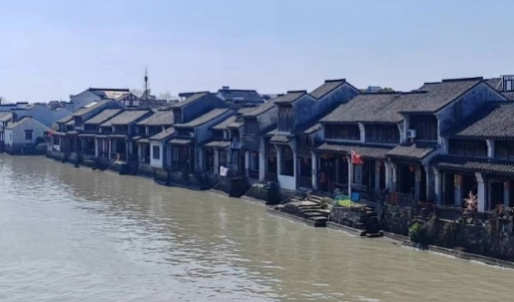
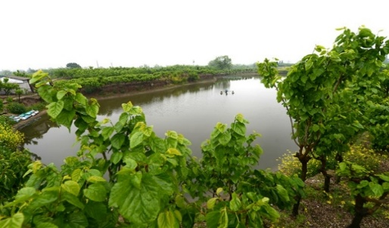
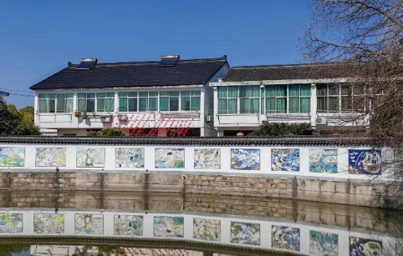
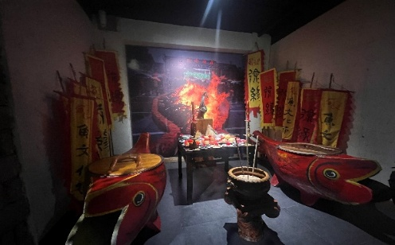
项目概述
模块一：数字基因
项目内容
系统化拆解农业文化遗产 建立可视化的知识图谱
为个性化学习提供系统、可靠的知识基础
知识体系
食物生计
生物多样性
景观风貌
社会文化价值共创
桑基鱼塘是中国南方传统农业文化遗产，以“基塘循环”为核心，通过“桑叶养蚕、蚕沙喂鱼、塘泥肥基”形成闭环生态链，融合多物种共生、分层养殖等生态智慧与传统技艺，实现资源零废弃与水土平衡。
桑基鱼塘以“基塘循环”（桑叶养蚕→蚕沙喂鱼→塘泥肥基）闭环生态链保障食物安全，鱼塘提供蛋白，基面产果蔬，蚕蛹添营养，旱涝互补增强抗风险；生计上，蚕丝、渔获及作物形成多元收入，社区协作与资源循环降本增效。
桑基鱼塘系统通过“基塘循环”与多层次空间利用，显著提升了农业与环境生物多样性，形成抗逆性生产网络；环境层面，湿地生态系统滋养浮游生物、两栖动物及鹭鸟等鸟类，土壤微生物与昆虫协同维持生态平衡。
桑基鱼塘以“基塘交错”景观著称，水陆相间形成循环农业美学——桑林鱼塘相映，蚕房渔舟点缀，展现“基种桑养蚕、塘养鱼肥基”的物质循环。
桑基鱼塘集社会、文化、生态价值于一体：社会层面，社区协作凝聚乡村，多元生计（蚕丝、渔业、旅游）提升韧性；文化层面，蚕桑技艺、鱼灯节传承生态智慧，塑造地方认同。

Slide 5
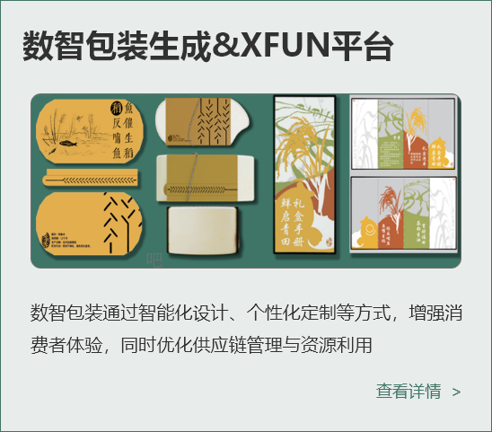
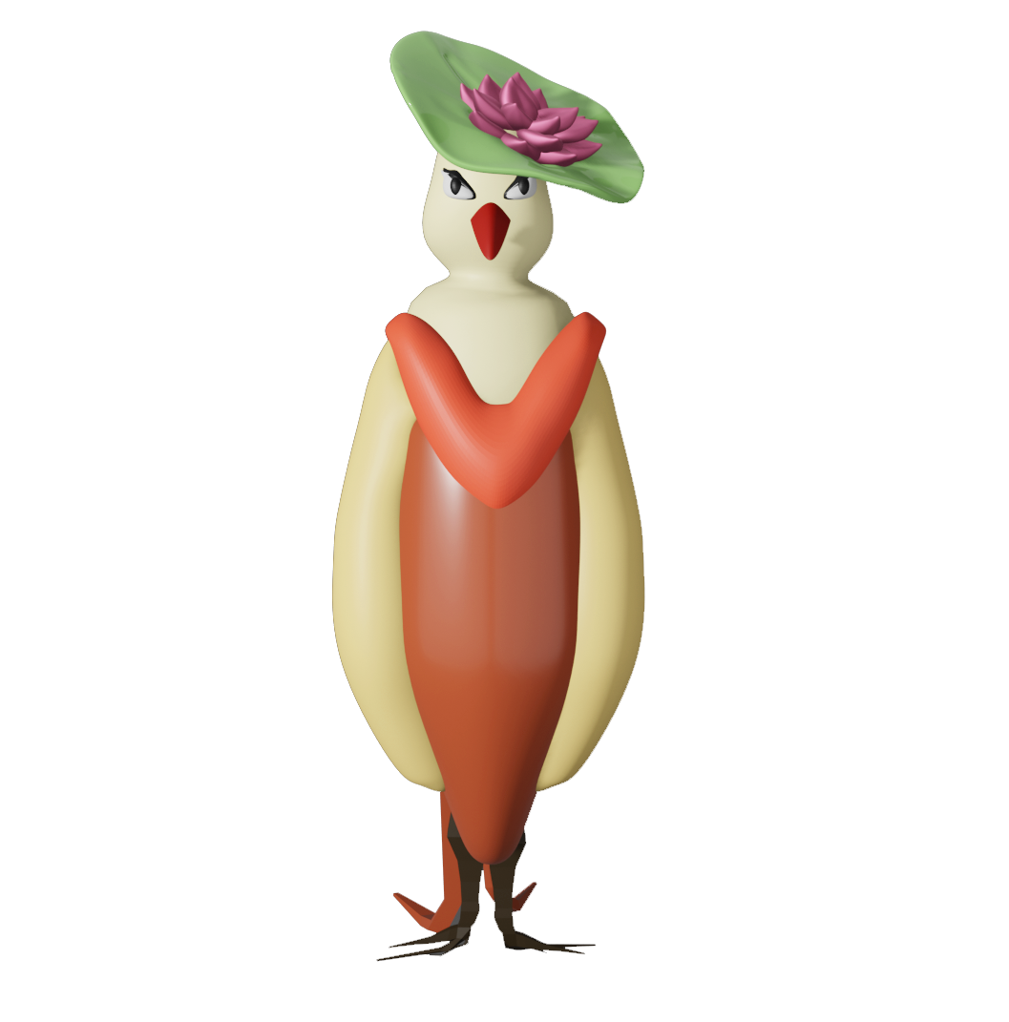
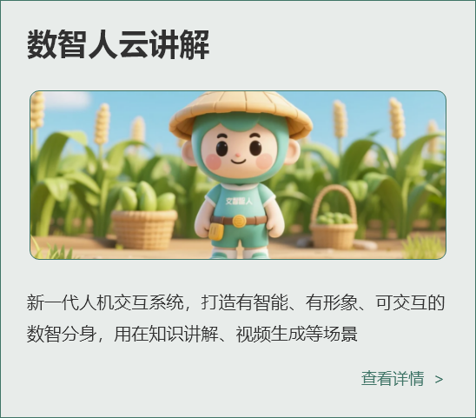
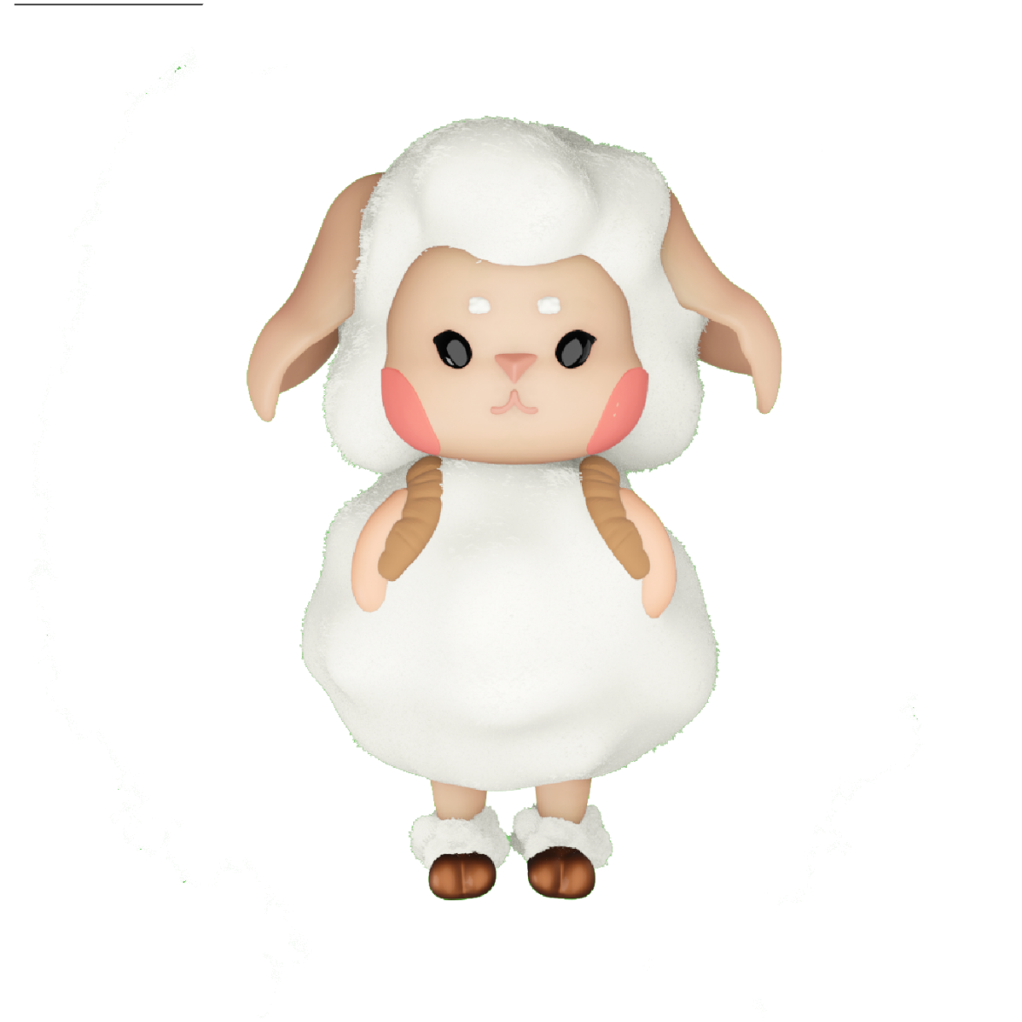
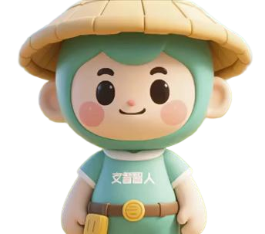
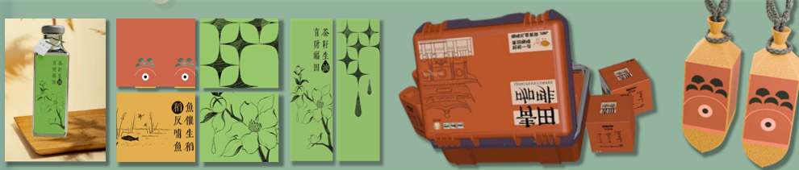
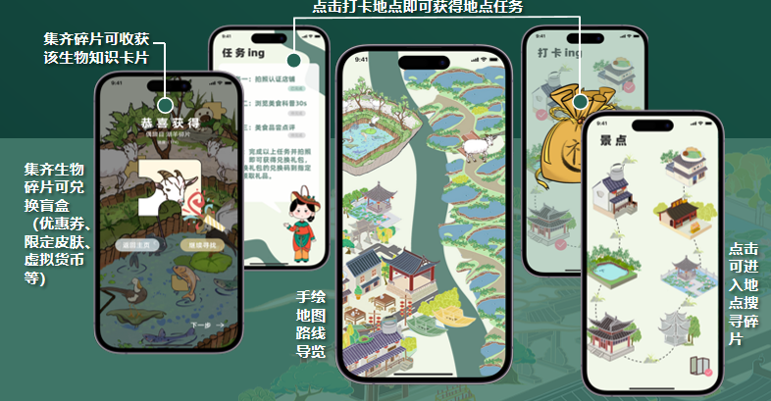
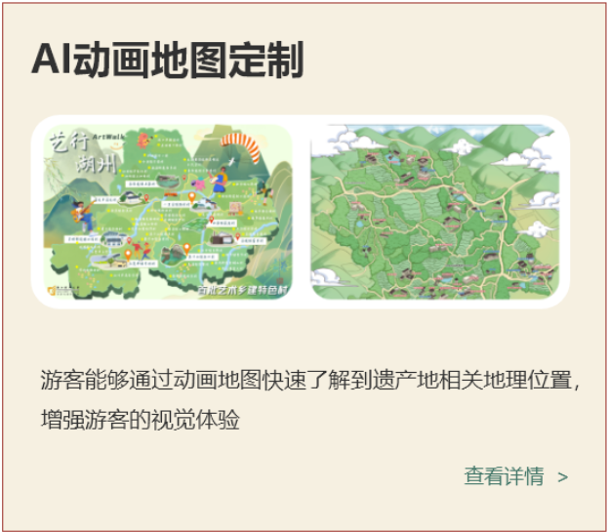
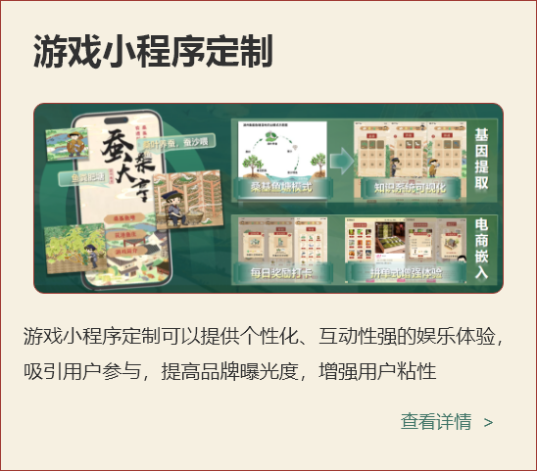
项目概述
模块二：农遗工具箱
项目内容
支持为个性化学习打造定制数字化讲解员，讲解农遗知识，打造有智能、有形象、可交互的数智分身
智能包装设计
可结合农遗元素自动生成农产品包装方案，为学习者提供可视化且娱乐的个性化学习
数智人生成器
农遗
工具箱
AI动画地图定制
学习者能够通过动画地图快速了解到遗产地相关地理位置，增强学习者的视觉体验
提供导览、互动等模块化功能，增强农遗学习的体验
游戏小程序定制

Slide 6
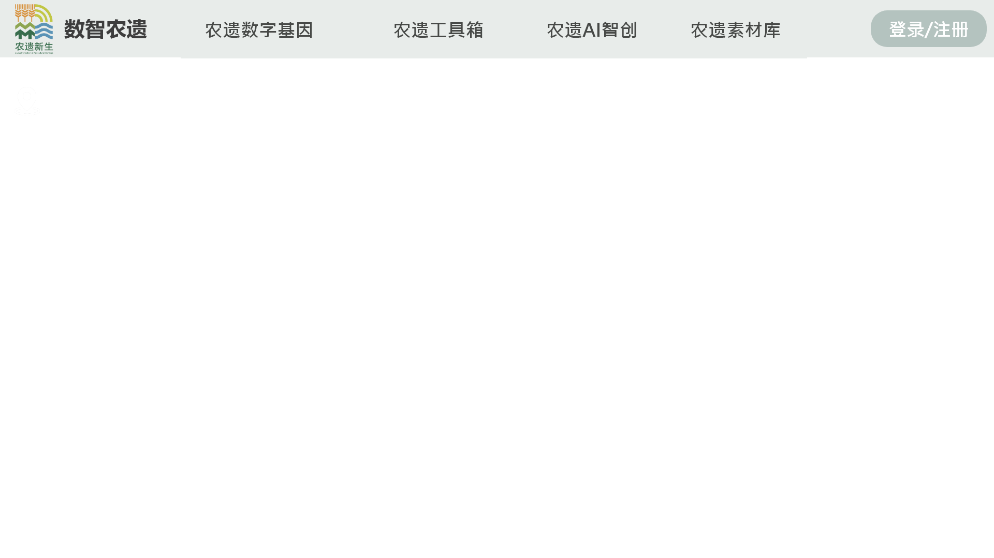
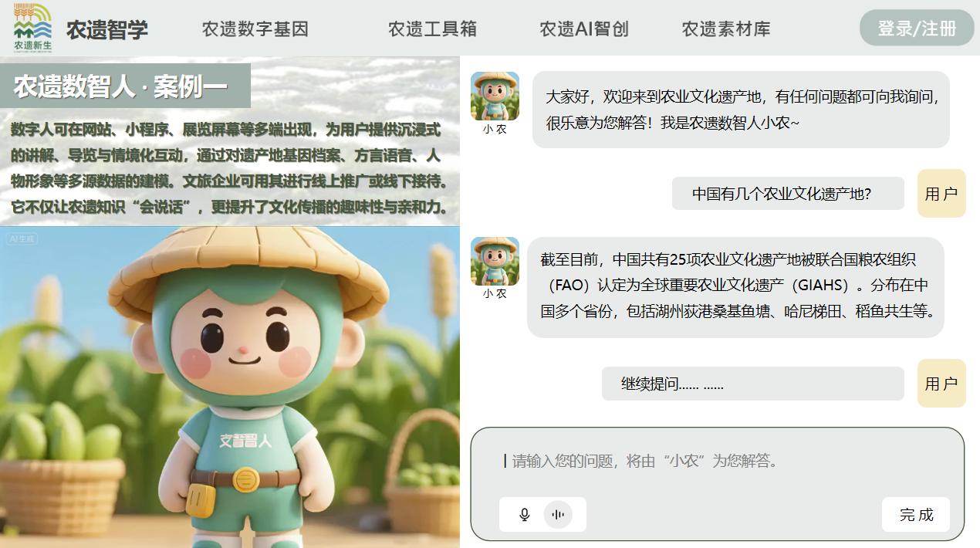
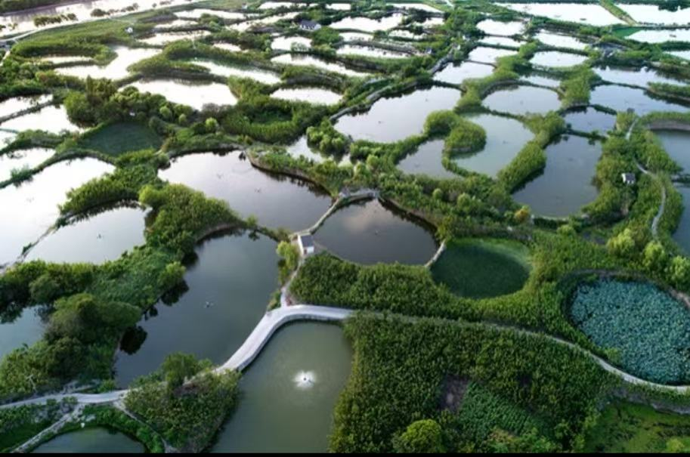
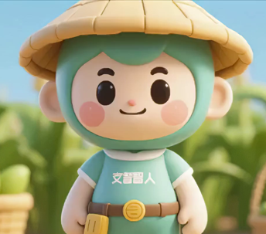
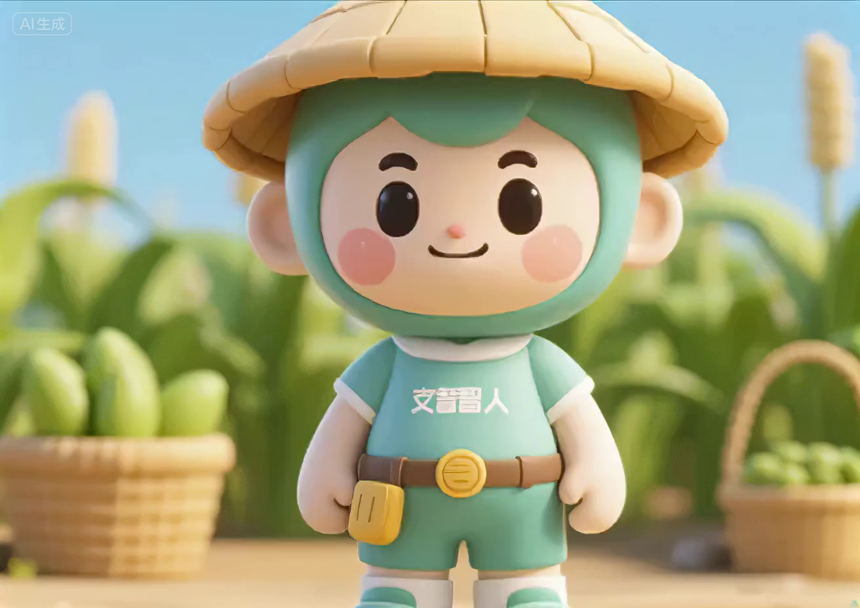

大家
农遗数智人 · 案例一
大家好，欢迎来到农业文化遗产地，有任何问题都可向我询问，很乐意为您解答！我是农遗数智人小农~
智能数字人作为“永不下班”的农遗科普导师，可部署于网站、小程序、展览屏等多类终端，构建沉浸式学习场景。它通过整合农遗地的物种基因、方言语音、人物形象等多源数据，实现农遗知识的可视化复活与情境化交互。
小 农
中国有几个农业文化遗产地？
用 户
截至目前，中国共有25项农业文化遗产地被联合国粮农组织（FAO）认定为全球重要农业文化遗产（GIAHS）。分布在中国多个省份，包括湖州荻港桑基鱼塘、哈尼梯田、稻鱼共生等。
小 农
继续提问...... ......
用 户
丨请输入您的问题，将由“小农”为您解答。
完 成

Slide 7

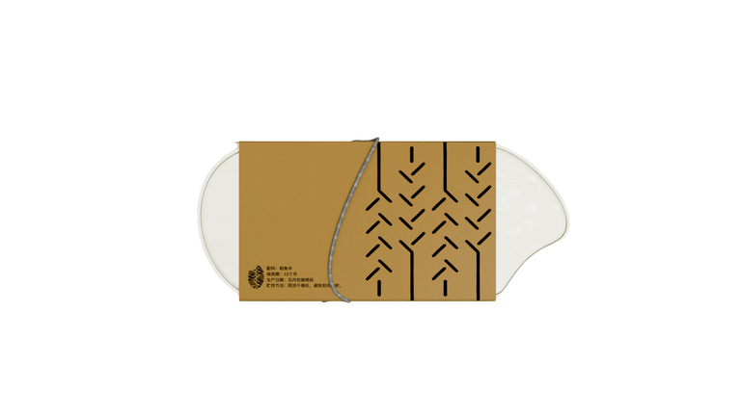
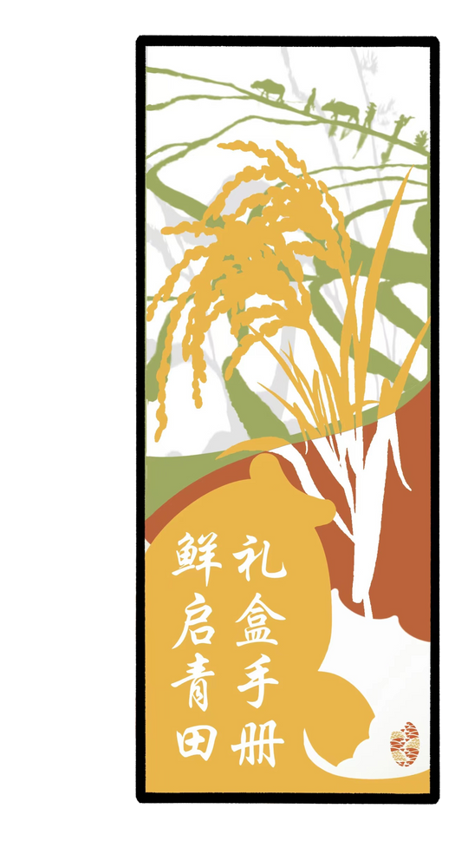
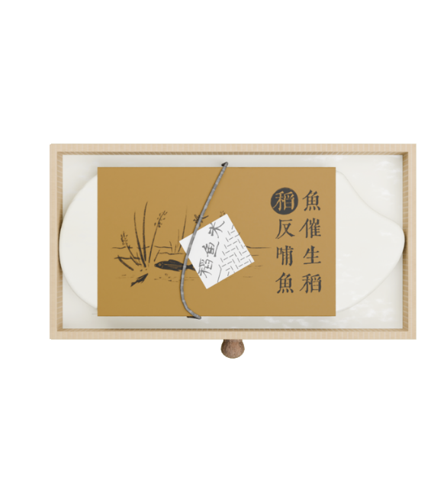
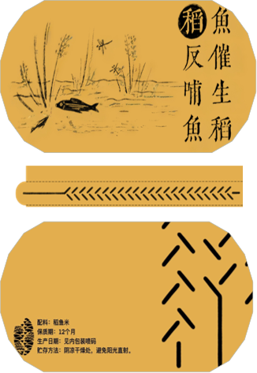
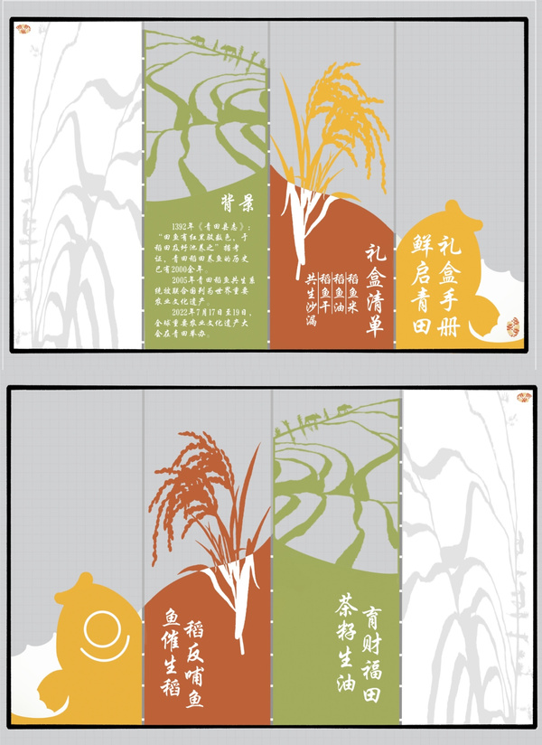
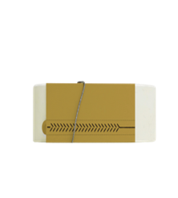

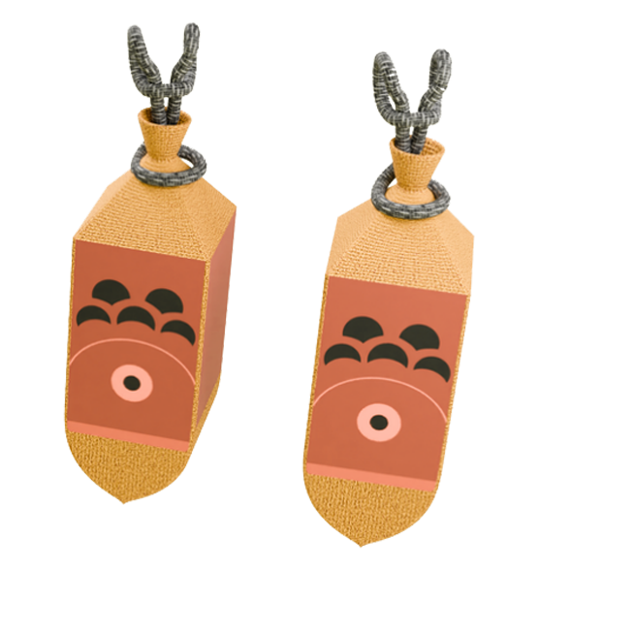
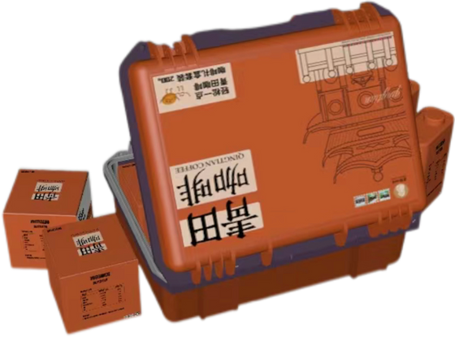
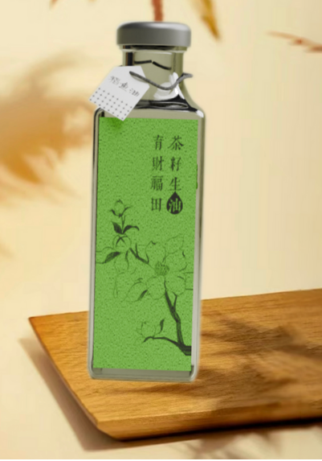




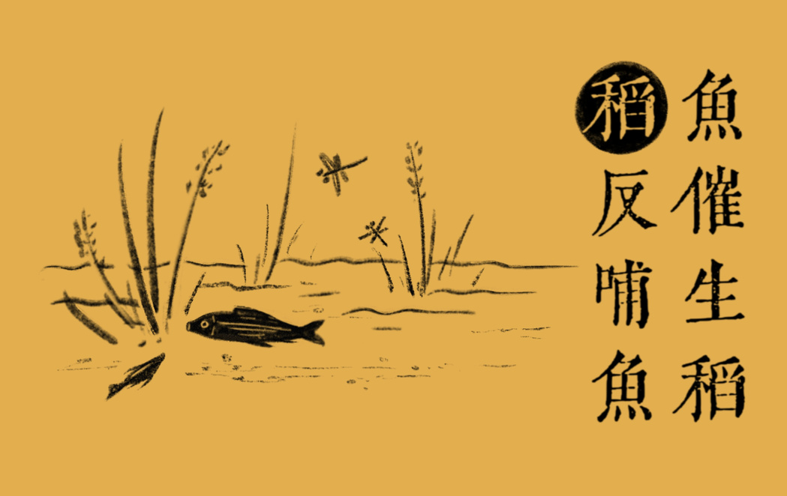

项目概述
农遗数字AI系统
项目内容
AI辅助文创设计成果——青田稻鱼共生系统

Slide 8
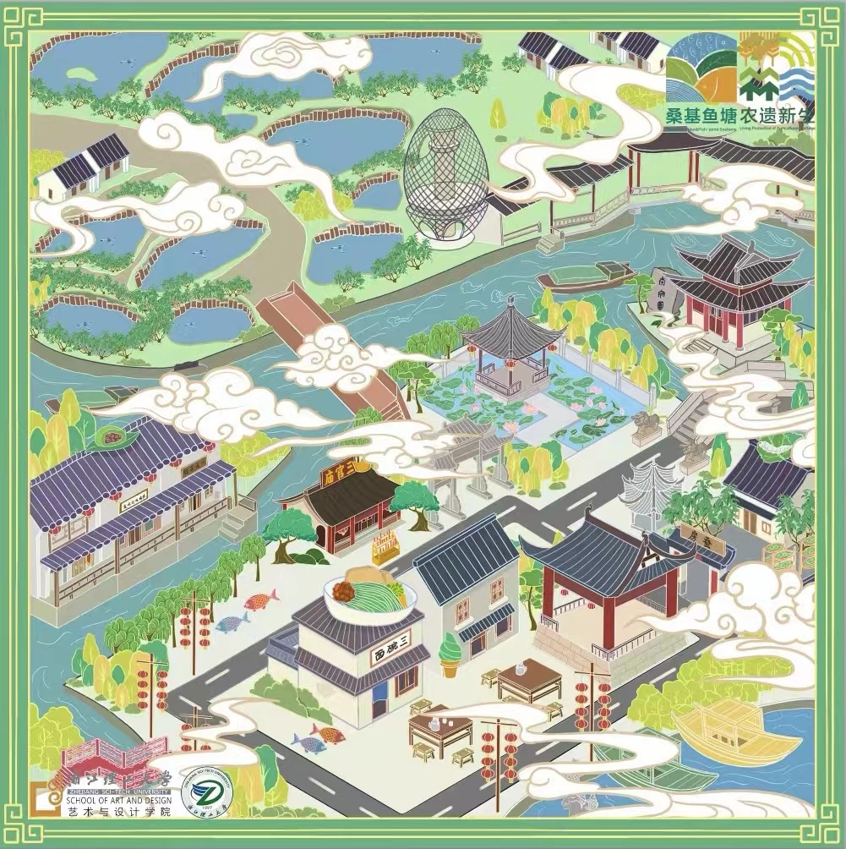
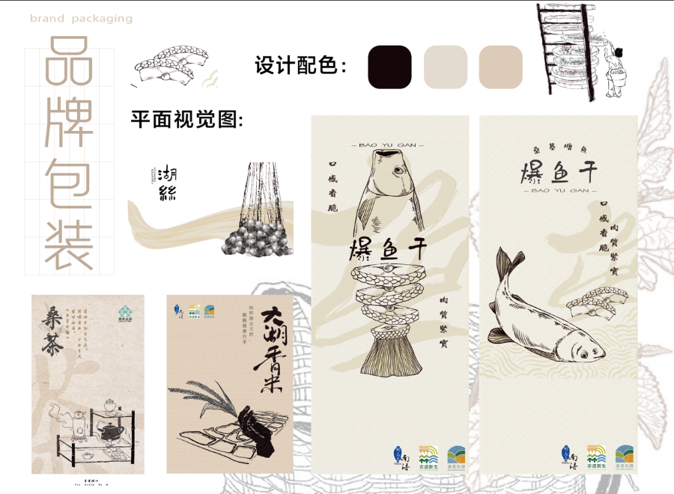
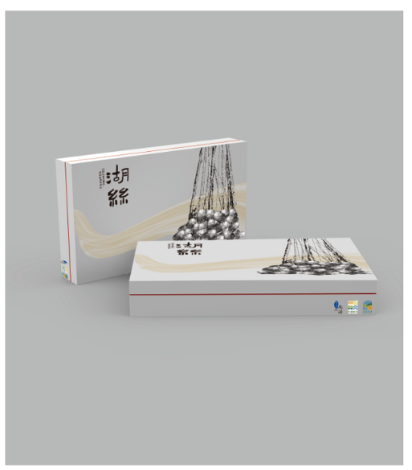
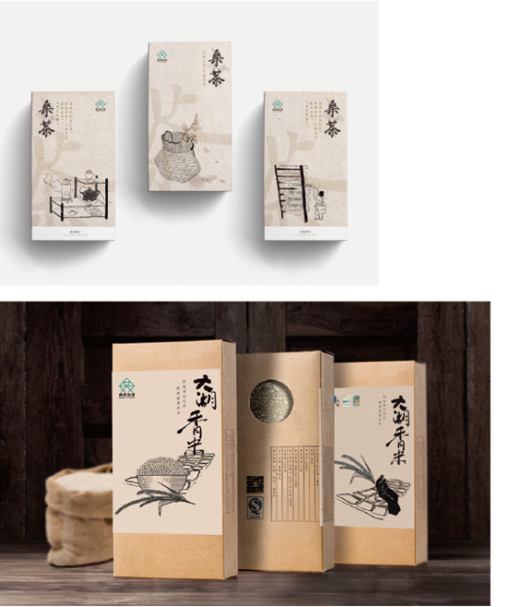
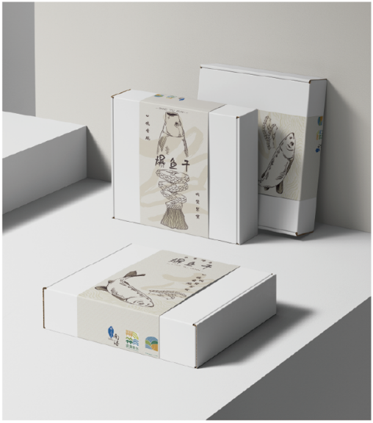
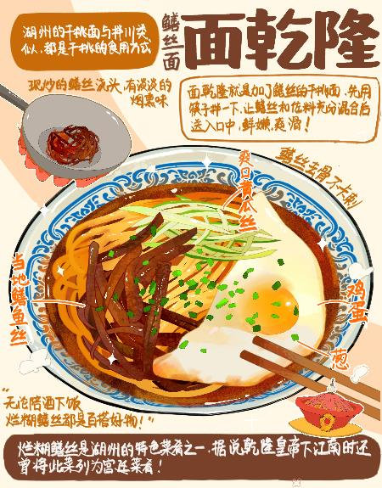
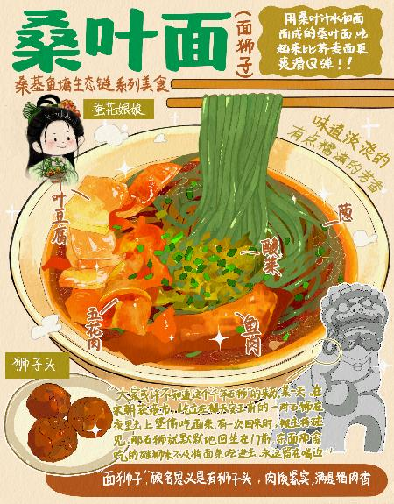
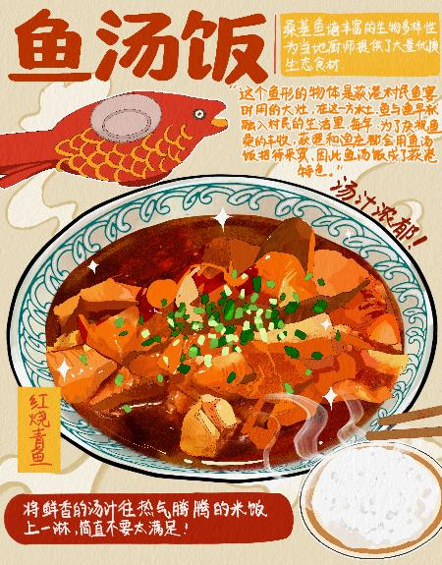
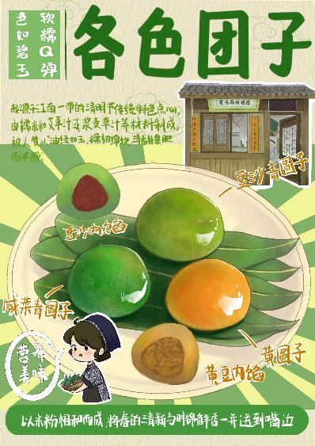

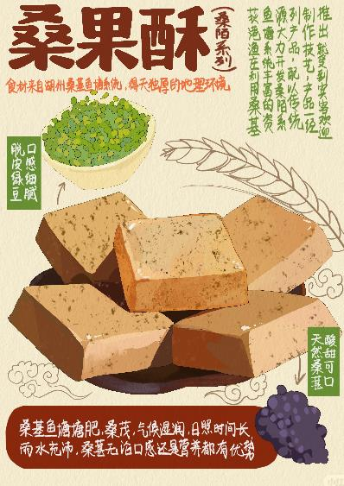
项目概述
模块三：农遗AI智创
项目内容
AI辅助文创设计成果——湖州桑基鱼塘系统
解决的问题‘
达到的效果

Slide 9

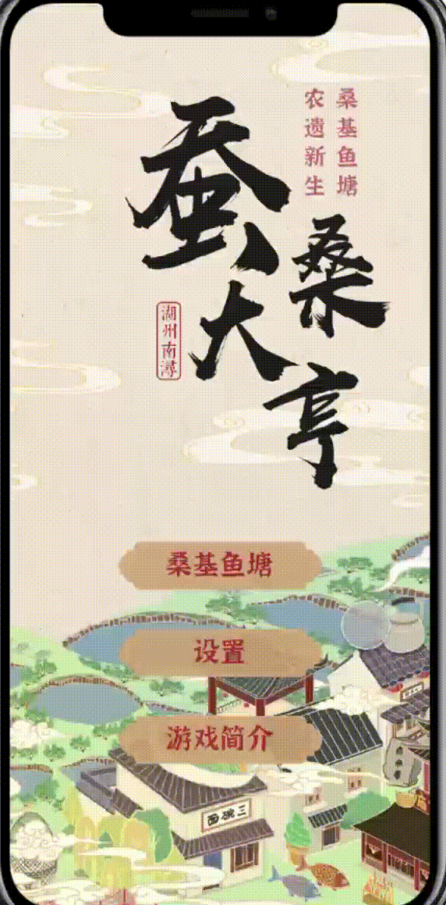
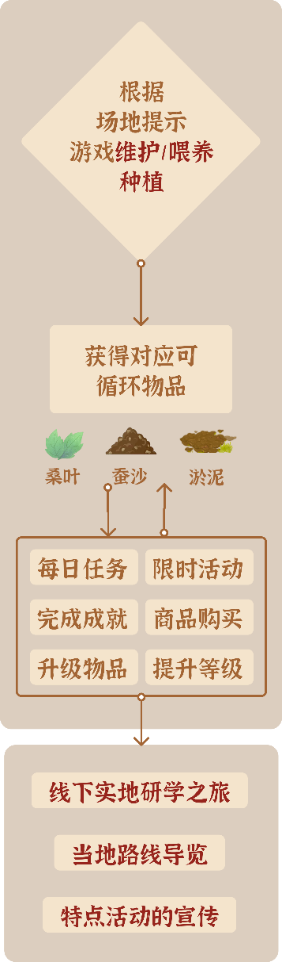
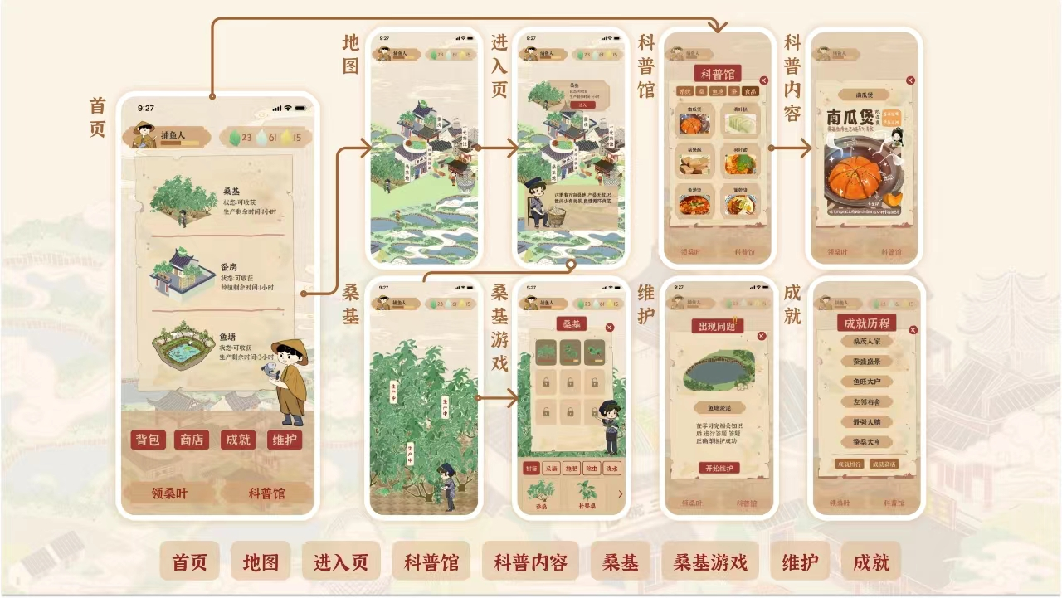
项目概述
模块二：农遗工具箱
项目内容
“蚕桑大亨”教育游戏小程序
线上在游戏中宣传桑基鱼塘的循环方式、特色生物、传统美食，科普知识；
线下通过实景化游戏故事线，挖掘游戏与文旅业态融合，科普教育知识。
解决的问题‘
达到的效果
联合国教科文组织的合作，走近湖州桑基鱼塘，打造当地特色宣传册与研学路线；设计研发蚕桑大亨研学app，利用数字经济重塑当地基塘渔业品牌。

Slide 10
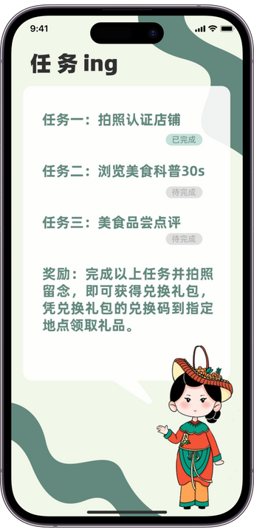
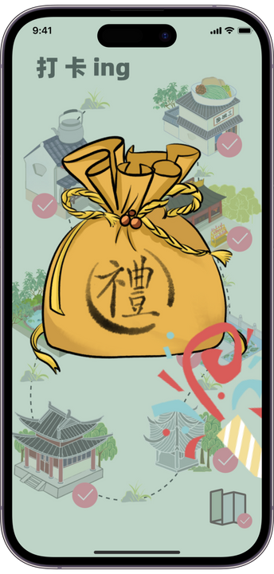
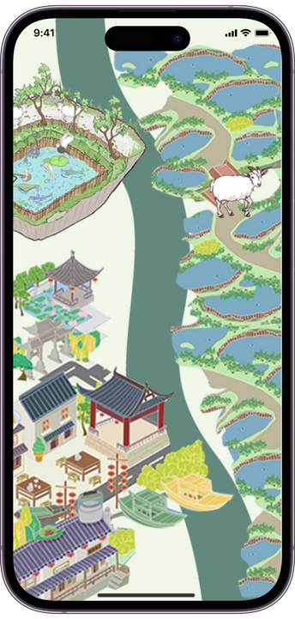
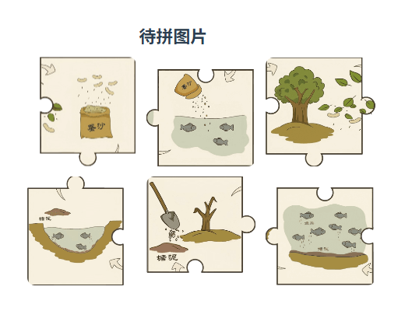
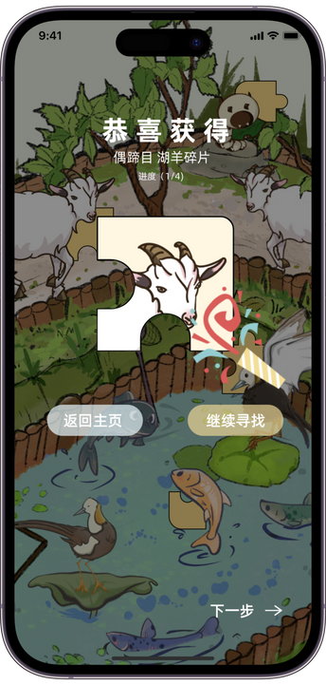


项目概述
模块二：农遗工具箱
项目内容
点击打卡地点即可获得地点任务
益智拼图小游戏
集齐碎片可收获该生物知识卡片
集齐生物碎片可兑换盲盒（优惠券、限定皮肤、虚拟货币等）
点击可进入地点搜寻碎片
手绘地图路线导览
运用简单拼图游戏使学习者快速了解桑基鱼塘农遗系统：桑叶养蚕、蚕沙养鱼、鱼粪肥塘、塘基补桑的过程。
线上模拟农商耕作
游戏化机制
提高学习热情
线下奖励
增强学习动力
入乡体验再传播

Slide 11



项目概述
模块三：农遗AI智创
项目内容
1
选择你喜欢的风格，多种可选
3
选择你需要的产品：IP形象，logo，图标等等
知识体系
输入对想要产品画面的描述
2
例：一个少女的形象，头发发光的数据流。穿着带有霓虹光条装饰服装。表情略带神秘和冷静，充满未来感和科技感。

Slide 12

项目概述
模块三：农遗AI智创
项目内容
1
输入我想设计的内容
知识体系
2
点击上传图片，选择平台创作/本地上传
3
选择所需功能

Slide 13



项目概述
模块四：农遗素材库
项目内容
农遗文创素材库
素材共享共创
收集大量农遗主题插画、风格模板、设计组件、包装样式、纹样图腾等；
农遗文创素材内容覆盖参考学习、教育展示、文化宣传等多元使用场景；

Slide 14































项目概述
模块四：农遗素材库
项目内容
农遗基因
基因提取
纹样生成
产品转化
稻鱼共生系统
铜陵白姜种植系统
归纳提取
数智生成
纹样转化
福建安溪铁观音茶文化
茉莉花种植与茶文化系统
中国南方稻作梯田
涉县旱作石堰梯田系统
敖汉旱作农业系统
宣化城市传统葡萄园
福鼎白茶文化系统
侗乡稻鱼鸭系统
侗乡稻鱼鸭系统
侗乡稻鱼鸭系统
中国南方稻作梯田
宽城传统板票越培系统
浙江湖州桑基鱼塘系统
淡水珍珠复合养殖系统
哈尼梯田
福鼎白茶文化系统
敖汉旱作农业系统
茉莉花种植与茶文化系统
会稽山古香榧群
普洱古茶园农业系统
哈尼梯田

Slide 15






项目概述
模块四：农遗素材库
项目内容
+
+
哈尼梯田
侗乡稻鱼鸭系统
淡水珍珠复合养殖系统
福鼎白茶文化系统
侗乡稻鱼鸭系统
安徽铜陵白姜种植系统
涉县旱作石堰梯田系统
敖汉旱作农业系统
宣化城市传统葡萄园
稻鱼共生系统
迭部扎尕那农林牧系统
福建安溪铁观音茶文化
茉莉花种植与茶文化系统
中国南方稻作梯田
100
1800
库
纹样
深耕农遗，完成全国基因建库
科技赋能，焕活农遗数智应用场景
侗乡稻鱼鸭系统
中国南方稻作梯田
宽城传统板票越培系统
浙江湖州桑基鱼塘系统
淡水珍珠复合养殖系统
哈尼梯田
福鼎白茶文化系统
敖汉旱作农业系统
茉莉花种植与茶文化系统
会稽山古香榧群
普洱古茶园农业系统
哈尼梯田
侗乡稻鱼鸭系统
淡水珍珠复合养殖系统
福鼎白茶文化系统
侗乡稻鱼鸭系统
持续收录全国农遗地基因 农遗数据5千+组 可编辑素材1000+ 纹样专题100+
宣化城市传统葡萄园
稻鱼共生系统
迭部扎尕那农林牧系统
福建安溪铁观音茶文化
茉莉花种植与茶文化系统
中国南方稻作梯田
宽城传统板票越培系统
浙江湖州桑基鱼塘系统
甘肃皋兰什川古梨园系统
会稽山古香榧群
佳县古枣园
普洱古茶园农业系统
夏津黄河故道古桑树群
兴化垛田农业系统
浙江庆元林一菇共育系统

Slide 16









湖州
桑基
云和
梯田
松阳
香榧
庆元
林菇
稻鱼
共生
农遗智学
智能技术赋能个性化科普教育新模式

